Slide 1
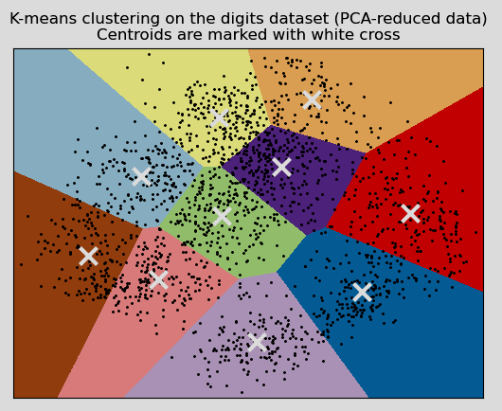
K-means clustering 작동 원리
https://scikit-learn.org/stable/auto_examples/cluster/plot_kmeans_digits.html

Slide 2
K-means clustering 작동 원리
K-means is sensitive to
initial random seeds
outliers

Slide 3
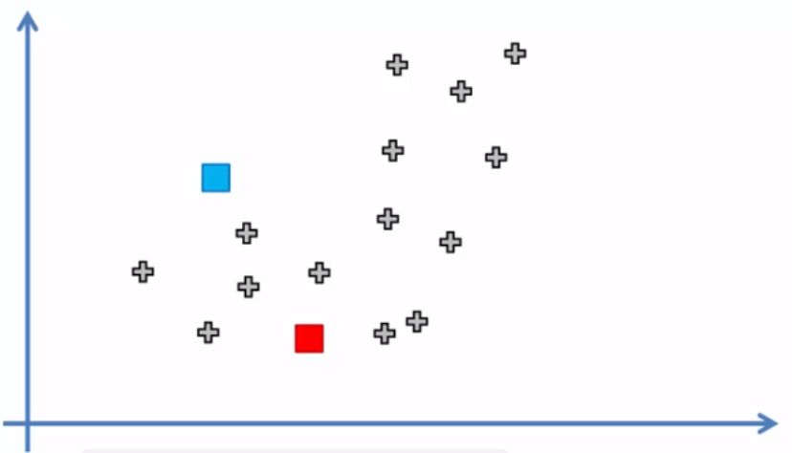
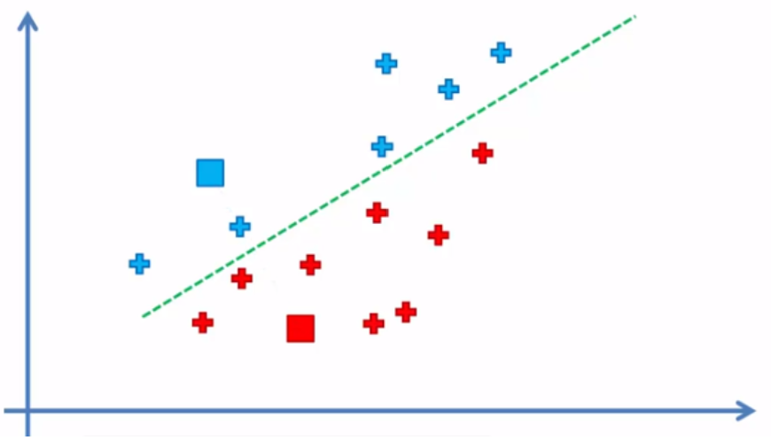
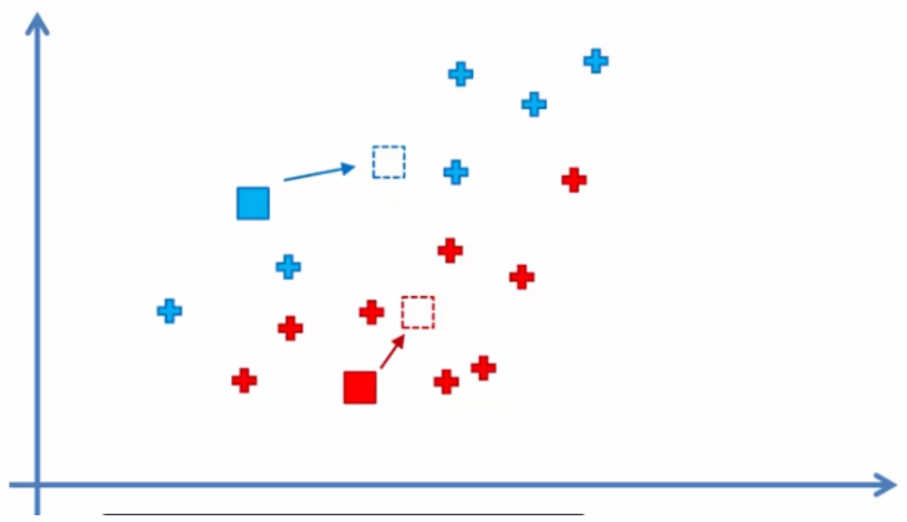
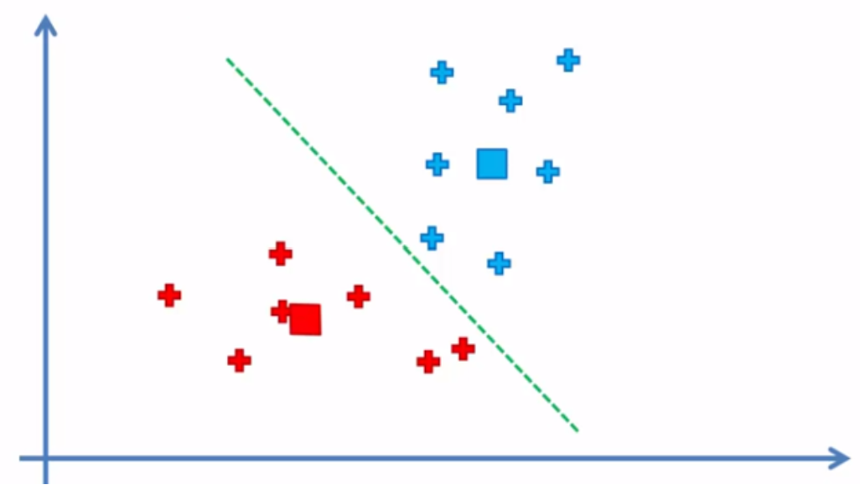
K-means clustering 작동 원리
1. 그룹의 개수를 2개로 정하여 임의로 centroid로 지정
2. 모든 instance를 가장 가까운 거리에 있는 그룹으로 지정
3. 두 개의 클러스터의 새로운 centroid를 생성
4. 모든 instance를 가장 가까운 거리에 있는 centroid의 그룹 지정
Centroid(무게중심)
https://www.kaggle.com/shrutimechlearn/step-by-step-kmeans-explained-in-detail

